Slide 1
注音符號精靈三國

Slide 2
這是一個揭開聲音小精靈的神秘面紗的故事
很久很久以前，人類祖先最先發現
這個世界上有無數的「聲音小精靈」
他們想要抓住「聲音小精靈」 ，卻怎麼也抓不到
後來，一個好心的神仙
看到人類那麼辛苦都抓不到「聲音小精靈」
於是決定幫助人類….
最後，人類和神仙一起努力，終於抓到40隻「聲音小精靈」
在把小精靈帶回神仙創造的聲音世界的途中
居然又跑掉了3隻
最後，只剩下37隻「聲音小精靈」陪伴我們的祖先……

Slide 3
注音符號精靈三國
山上的
靜靜國
山上的
咬咬國
山下的
吵吵國

Slide 4
ㄚ
ㄛ
ㄜ
ㄝ
簡單村
山下的
吵吵國
ㄧ
ㄨ
ㄩ
超能村
流浪兒
ㄞ
ㄟ
ㄠ
ㄡ
ㄦ
合體村
ㄢ
ㄣ
ㄤ
ㄥ

Slide 5
ㄚ
ㄧ
=
ㄞ
ㄞ
+
ㄝ
ㄧ
=
ㄟ
+
ㄟ
ㄞ
ㄟ
ㄠ
ㄡ
ㄚ
+
ㄨ
=
ㄠ
ㄠ
ㄢ
ㄣ
ㄤ
ㄥ
ㄛ
+
ㄨ
=
ㄡ
ㄡ
合體村

Slide 6
ㄚ
+
ㄋ
=
ㄢ
ㄢ
ㄜ
ㄋ
=
ㄣ
+
ㄣ
ㄞ
ㄟ
ㄠ
ㄡ
ㄚ
+
ng
=
ㄤ
ㄤ
ㄢ
ㄣ
ㄤ
ㄥ
ㄜ
+
ng
=
ㄥ
ㄥ
合體村

Slide 7
ㄅ
ㄆ
ㄇ
ㄈ
親親村
山上的
靜靜國
ㄉ
ㄊ
ㄋ
ㄌ
彈牙村
ㄍ
ㄎ
ㄏ
咳嗽村

Slide 8
ㄐ
ㄑ
ㄒ
咬牙村
山上的
咬咬國
ㄓ
ㄔ
ㄕ
ㄖ
翹舌村
ㄗ
ㄘ
ㄙ
麻麻村

Slide 9
ㄗ
ㄓ
ㄐ
ㄍ
ㄉ
ㄅ
咬咬國
ㄘ
ㄔ
ㄑ
ㄎ
ㄊ
ㄆ
靜靜國
ㄙ
ㄕ
ㄒ
ㄏ
ㄋ
ㄇ
上
ㄖ
ㄌ
ㄈ
下
ㄚ
ㄛ
ㄜ
ㄝ
ㄧ
ㄨ
ㄩ
吵吵國
ㄞ
ㄟ
ㄠ
ㄡ
ㄢ
ㄣ
ㄤ
ㄥ
ㄦ

Slide 10
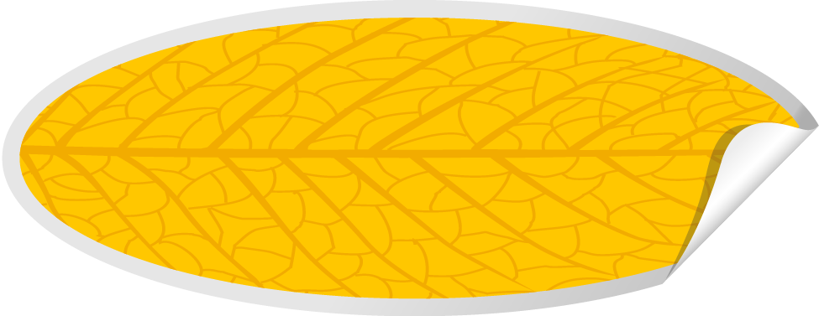
有一天
ㄎ
ㄑ
ㄋ
ㄗ
ㄕ
ㄒ
ㄘ
發現一個
好玩的地方
ㄐ
ㄙ
ㄏ
ㄉ
ㄖ
ㄈ
ㄌ
ㄆ
ㄍ
ㄊ
ㄔ
ㄅ
ㄓ
ㄢ
ㄨ
ㄇ
ㄚ
ㄛ
ㄜ
ㄡ
ㄝ
ㄧ
ㄩ
ㄞ
ㄤ
ㄦ
ㄠ
ㄣ
ㄥ
ㄟ

Slide 11
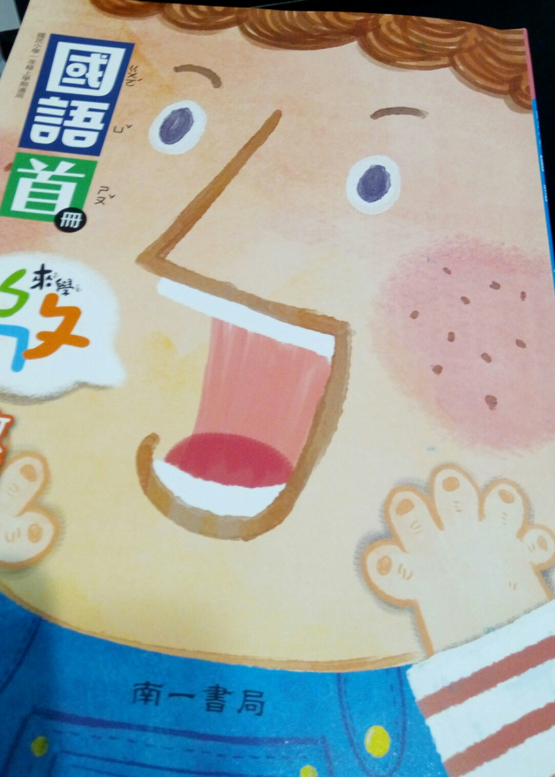
注音符號精靈全部都跑到了
這裡

